Slide 1
«Международный день борьбы с наркотиками»
Подготовили:
Макаревич Е.С.
Пархамович Д.Н.
Группа Н -35
Факультет иностранных языков

Slide 2
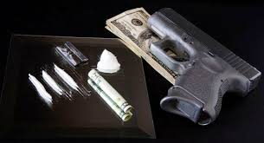
1 марта…
«Международный день борьбы с наркоманией и наркобизнесом». Решение было принято 7 декабря 1987 года на основе рекомендации Международной конференции по борьбе со злоупотреблением наркотическими средствами и их незаконным оборотом.

Slide 3
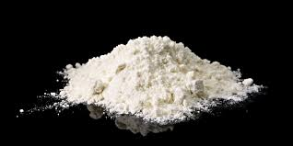
Статистика ООН…
По оценкам ООН, общемировое число лиц, употребляющих наркотики, в настоящее время составляет не менее 185 млн. человек (т.е. 3% всего населения нашей планеты, или около 12 % населения в возрасте от 15 до 30 лет). Врачи-наркологи утверждают, что если 3-4 года назад средний возраст юных наркоманов составлял 16-17 лет, то сегодня -13-14 лет. За последние десять-двенадцать лет в семь раз увеличилась число женщин, употребляющих наркотические и психотропные препараты.

Slide 4
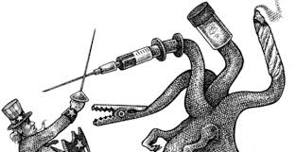
Наркотическая зависимость …
…носит более выраженный характер по сравнению с алкогольной. Лица, злоупотребляющие наркотиком, стараются вовлечь в свой круг большее количество людей, препятствуют выходу из этой среды. Начинают проявляться характерные изменения личности, нарастают конфликты в семье, трудности в учебе или на работе. Всевозрастающая потребность в увеличении дозы может повлечь за собой смерть от передозировки.

Slide 5
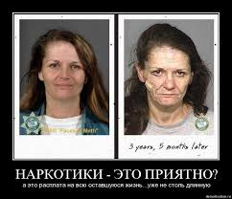
Последствия необратимы!!!

Slide 6
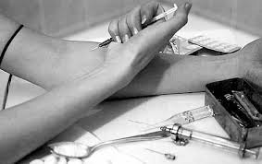
Какое воздействие на организм оказывают наркотики?
Прием наркотиков оказывает губительное действие на организм. Ослабляется деятельность сердечно-сосудистой системы, развиваются предраковые процессы, возникает склонность к тромбозам сосудов и незаживающим язвам, выпадают зубы и волосы, значительно снижается масса тела вплоть до истощения, резко развивается импотенция, снижается устойчивость организма к различным неблагоприятным факторам. Все наркотические вещества оказывают одурманивающее действие ради чего их и вводят в организм.

Slide 7
Признаки и симптомы употребления наркотических веществ:
• неестественно расширенные или суженные зрачки;
• покрасневшие или мутные глаза, замедленная невнятная речь;
• состояние опьянения без наличия запаха алкоголя;
• плохая координация движений;
• заторможенность, погружение в себя или суперактивность.
• следы от уколов, порезы, синяки;
• свернутые в трубочку бумажки, фольга;
• нарастающее безразличие, потеря интереса к участию в делах семьи;
• уходы из дома и прогулы в школе;
• ухудшение памяти, невозможность сосредоточиться;

Slide 8
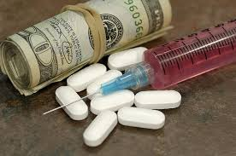
По данным МВД Беларуси, среди наркоманов:
лица, которые привлекались к уголовной ответственности;
а также лица, не имеющие места работы ( около 70%).

Slide 9
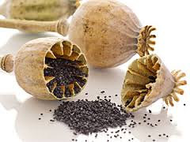
Факты…
Среди потребителей наркотических средств в Беларуси до 18 лет - 1014 чел, с 19 до 25 лет - 4971 чел, старше 30- 6598 чел. Женщин – 2560 чел (24,5%). Ученики школ составили 394 чел (3,7%), учащихся ПТУ – 495 чел ( 4,7%), студенты техникумов – 177 чел (1,7%) , студенты ВУЗов – 179 чел (1,7%), доминирует среднее образование – 52,9%, неполное среднее у 18,8%, имеют судимость 51,9%.

Slide 10
Актуальность проблемы…
Проблема распространения наркомании является одной из наиболее актуальных как для здравоохранения, так и для общества в целом. От передозировки наркотиков в Республике Беларусь ежегодно умирает до 100 человек. В последние годы среди молодежи распространяется употребление спайса. Спайс – курительная смесь, которая обработана тем или иным наркотическим веществом. Употребление спайса приводит к мгновенному развитию зависимости. Уже при одно- или двукратном употреблении развивается психологическая зависимость, а через два - три месяца физическая.

Slide 11
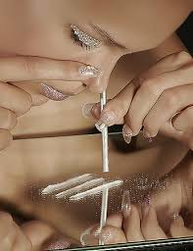
Лимит жизни может себя исчерпать…
Средняя продолжительность жизни с момента заболевания – 6 лет, самая частая причина смерти – передозировка.

Slide 12
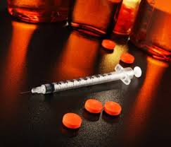
Профилактика…
Профилактикой наркомании является правильное воспитание детей и молодежи в семье и обществе. Не замалчивание этой проблемы, а ее широкая огласка. Общество должно воздвигнуть барьер, которым будет вера, любовь к близким людям и человечеству вообще, нравственные принципы, честь и достоинство, неприятие употребления наркотиков, знание последствий их употребления. Необходимо развивать у детей и молодежи самоуважение, самосохраняющее поведение, хобби, разнообразные интересы, любовь к окружающему миру, стремление вести здоровый образ жизни, умение думать и отстаивать свою точку зрения, умение сделать правильный выбор и, когда надо, сказать «нет».

Slide 13
Берегите себя и своих близких!

Slide 14
Спасибо за внимание!!!

